Slide 1




Качество дошкольного образования – приоритет научно-методической работы кафедры дошкольного образования
Чечулина Оксана Геннадьевна,
заведующий кафедрой дошкольного образования ГАУ ДПО НСО НИПКиПРО, кандидат педагогических наук

Slide 2

Нормативные основы научно-методической работы кафедры
ФГОС ДО
Примерная программа ДО
Примерная
программа воспитания
ФОП ДО
2013
2015
2020
2022
Указ Президента Российской Федерации от 08.05.2024 г. № 314 «Об утверждении Основ государственной политики Российской Федерации в области исторического просвещения»
Комплексный план мероприятий
по повышению качества математического и естественно-научного образования на период до 2030 года
Программа просвещения родителей (законных представителей) детей дошкольного возраста, посещающих дошкольные образовательные организации
2024

Slide 3
Указ Президента Российской Федерации
«Об утверждении Основ государственной политики Российской Федерации в области исторического просвещения»
Указ определяет цели, основные принципы, задачи и механизмы реализации государственной политики Российской Федерации в области исторического просвещения.
«Историческое просвещение – регулируемая государством деятельность по распространению в обществе достоверных и научно обоснованных исторических знаний в целях формирования научного понимания прошлого и настоящего России, являющегося одной из основ общероссийской гражданской идентичности и коллективной исторической памяти, а также в целях противодействия попыткам умаления подвига народа при защите Отечества.
«Субъекты государственной политики в области исторического просвещения – органы публичной власти, научные и образовательные организации, академические и университетские центры, организации культуры и искусства, культурно-просветительские организации, средства массовой информации, общественно-государственные и общественные объединения и организации, иные некоммерческие организации, деятельность которых направлена на распространение в обществе достоверных и научно обоснованных исторических знаний, поддержку и развитие системы научного исторического знания, формирование личности на основе присущей российскому обществу системы ценностей и любви к Родине».

Slide 4
III. Цели государственной политики в области исторического просвещения
8. Целями государственной политики в области исторического просвещения являются формирование общероссийской гражданской идентичности и укрепление общности Русского мира на основе традиционных российских духовно-нравственных и культурно-исторических ценностей путем:
а) сохранения памяти о значимых событиях истории России…;
б) осознания многонациональной природы социокультурного развития России;
…
г) патриотического воспитания, сохранения памяти о защитниках Отечества и недопущения умаления значения подвига народа при защите Отечества;
д) сохранения памяти о выдающихся личностях в российской истории, внесших важный вклад в развитие и процветание России;
е) формирования активной гражданской позиции в отношении важности исторического просвещения и сохранения исторической памяти;
…
и) сохранения традиционных российских духовно-нравственных и культурно-исторических ценностей.

Slide 5
12. Задачами, связанными с повышением исторической грамотности граждан Российской Федерации, иностранных граждан, проживающих (пребывающих) на территории Российской Федерации, и соотечественников, проживающих за рубежом, являются:
а) создание единой методологии преподавания истории, начиная с дошкольных образовательных организаций и заканчивая образовательными организациями высшего образования;
…
м) содействие повышению роли семьи в историческом просвещении детей и молодежи, в том числе в целях сохранения памяти предков и обеспечения преемственности поколений;

Slide 6
Комплексный план мероприятий по повышению качества математического и естественно-научного образования на период до 2030 года
2025
Разработка и реализация программ повышения квалификации для педагогических работников дошкольного образования (воспитатели, педагоги-психологи и другие педагогические работники), начального общего образования и педагогов дополнительного образования для формирования компетенций по эффективному преподаванию математики, развитию познавательной активности, экспериментированию у детей дошкольного и младшего школьного возраста, активизации их исследовательского опыта естественно-научной направленности
2027
Обновление федерального государственного образовательного стандарта дошкольного образования и федеральной образовательной программы дошкольного образования в части задач и содержания образовательной области «Познавательное развитие»

Slide 7
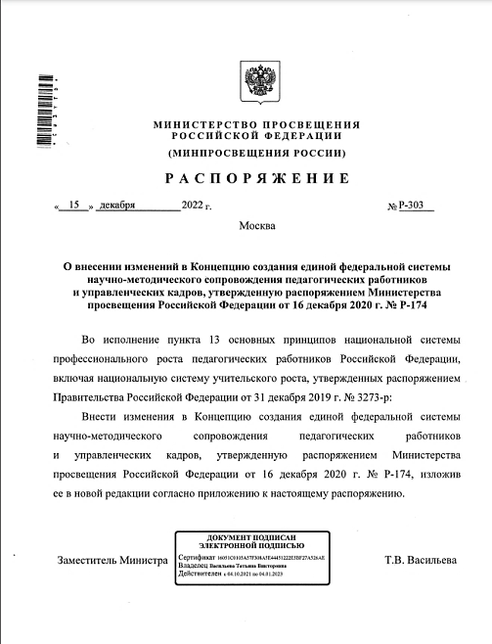
Кафедра дошкольного образования: задачи научно-методической работы
Концепция создания единой федеральной системы научно-методического сопровождения педагогических работников и управленческих кадров
разработка и реализация программ дополнительного профессионального образования
совершенствование содержания дошкольного образования
координация деятельности методических объединений
стимулирование к внедрению инноваций в профессиональную деятельность педагогических работников

Slide 8
Модель
научно-методического сопровождения педагогов ДОО
Выявление профессиональных дефицитов
Курсовой период
Посткурсовой период

Slide 9
Курсовой период
Программы ДПП ПК
«Современные образовательные технологии развития познавательно-исследовательской деятельности дошкольников»
«Формирование предпосылок математической грамотности у дошкольников»
«Формирование предпосылок естественнонаучной грамотности у до-школьников»
«Развитие инженерного мышления детей дошкольного возраста»
«ТРИЗ-технологии в ДОО: формирование предпосылок функциональной грамотности у дошкольников»
уточнение образовательных запросов
устранение профессиональных дефицитов
определение перспектив применения полученных компетенций в педагогической практике

Slide 10
Посткурсовой период
Научно-методическое консультирование педагогов
Проведение научно-методических мероприятий:
научно-практические конференции:
«ТРИЗ в образовательном процессе ДОО», «Краеведческое образование – основа становления духовно-нравственных ценностей у детей дошкольного возраста», «Художественно-эстетическое развитие детей в ДОО: опыт, проблемы и перспективы»;
профессиональные конкурсы:
«Воспитатель года Новосибирской области»;
«Воспитываем юного исследователя»;
«Моё лучшее образовательное мероприятие»;
«Педагог-технолог ТРИЗ»;
«Лучшая методическая разработка по краеведческому образованию детей в ДОО Новосибирской области»;
конкурс для руководителей ММО
проект «Интерактивное министерство».
Деятельность Центров ТРИЗ и Краеведческого образования:
внедрение инноваций;
обмен информацией и методическими наработками;
оперативное решение методических проблем

Slide 11
Научно-методическое сопровождение ММО Новосибирской области (2021 – 2025)
Министерство образования НСО
Региональный оператор
(ГАУ ДПО НСО НИПКиПРО)
структурные субъекты
вертикаль взаимодействия
горизонталь взаимодействия
ММО
УО, ММС
УО, ММС
ММО
МО ОО
МО ОО
…
МО ОО
МО ОО
горизонталь взаимодействия

Slide 12

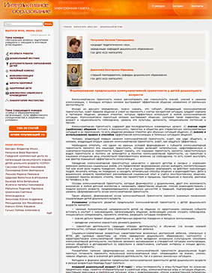
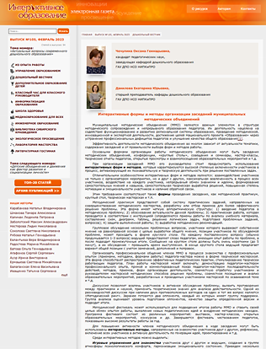
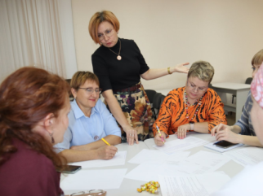
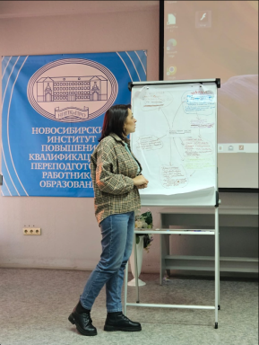
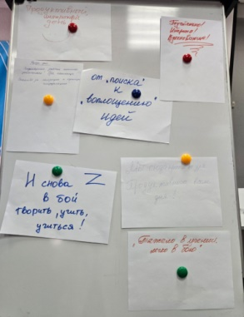

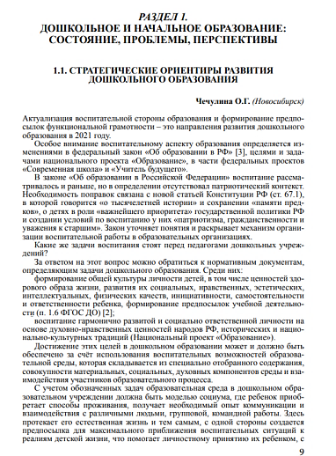
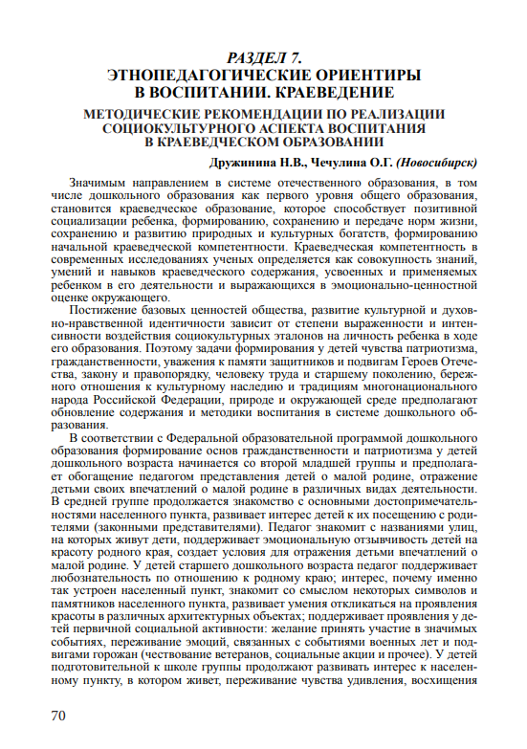
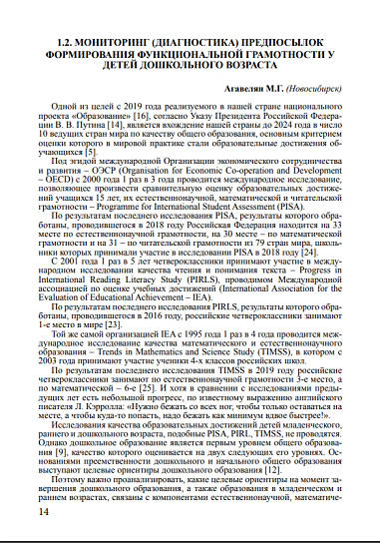

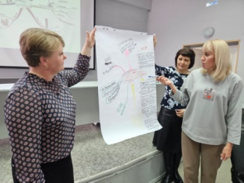
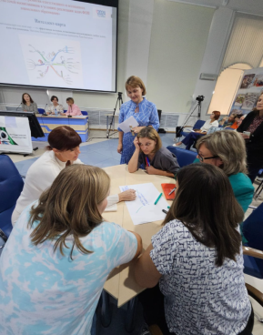
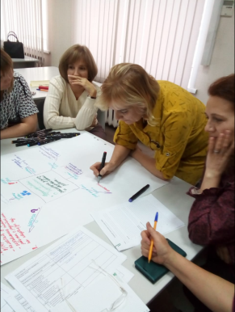
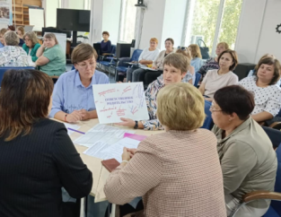
Научно-методическое сопровождение деятельности ММО
Виды ММО – воспитателей групп раннего возраста, воспитателей дошкольных групп, старших воспитателей и музыкальных руководителей ДОО
Количество ММО – 76
3 сессии в год: стратегическая (март), методическая (август), проектировочная (ноябрь)

Slide 13
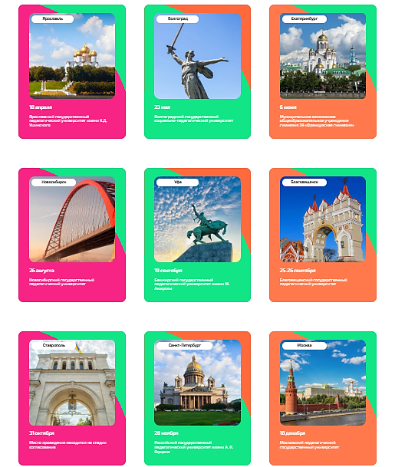

Программа просвещения родителей (законных представителей) детей дошкольного возраста, посещающих дошкольные образовательные организации
Форумы для воспитателей дошкольных организаций
Время проведения:
18 апреля – 18 декабря 2025 года
Цель Форумов:
развитие просветительской работы педагогов дошкольного образования
с родителями (законными представителями) детей младенческого, раннего и дошкольного возрастов по воспитанию патриотичной и социально-активной личности в условиях системы образования и семьи как средства укрепления единого образовательного пространства страны.

Slide 14


СИБИРСКИЙ ФЕДЕРАЛЬНЫЙ ОКРУГ

Slide 15
УЧАСТНИКИ ФОРУМА
10 РЕГИОНОВ СФО, 273 участника
134 НОВОСИБИРСКАЯ ОБЛАСТЬ
24 КЕМЕРОВСКАЯ ОБЛАСТЬ
22 РЕСПУБЛИКА ТЫВА
20 АЛТАЙСКИЙ КРАЙ
19 ИРКУТСКАЯ ОБЛАСТЬ
16 ОМСКАЯ ОБЛАСТЬ
15 РЕСПУБЛИКА АЛТАЙ
13 ТОМСКАЯ ОБЛАСТЬ
6 КРАСНОЯРСКИЙ КРАЙ
4 РЕСПУБЛИКА ХАКАСИЯ

Slide 16
ПРОГРАММА ФОРУМА
Пленарное заседание
Работа 7 секций
Духовно-нравственное и патриотическое воспитание.
Безопасность в цифровой среде.
Адаптация к условия детского сада.
Здоровый образ жизни и безопасность детей раннего и дошкольного возраста.
Воспитание интереса к чтению.
Развитие коммуникативной компетентности детей.
Психологическая готовность ребенка к обучению в школе.
Рассмотрены важнейшие вопросы современного дошкольного образования:
Организация просветительской работы с родителями как мера государственной поддержки.
Стратегическое партнерство с общественными организациями (Российское общество «Знание»).
Современные ценности и семейное воспитание.
Обзор Программы просвещения в актуальных вопросах и ответах.
Мастер-класс «Секреты проведения мастер-лекции»

Slide 17
РЕЗУЛЬТАТЫ РАБОТЫ СЕКЦИЙ
Духовно-нравственное и патриотическое воспитание.
3 плана-сценария различных просветительских мероприятий
Безопасность в цифровой среде.
3 плана- сценария ролевых игр
Адаптация к условия детского сада.
6 памяток для просвещения родителей.
Здоровый образ жизни и безопасность детей раннего и дошкольного возраста.
5 «постов» для просвещения родителей в созданном телеграмм-канале
Воспитание интереса к чтению.
10 страниц тематических журналов/книг для родителей по выбранной тематике
Развитие коммуникативной компетентности детей.
6 кейсовых ситуаций для родителей по выбранной теме
Психологическая готовность ребенка к обучению в школе.
План просветительской деятельности на 3 месяца: 9 форм организации работы с родителями)

Slide 18


Портфель с методическим материалами для участников
Город Новосибирск
(Сибирский Федеральный Округ)
Город Новосибирск
Новосибирская область
24 муниципалитета

Slide 19



Slide 20



ПЕРСПЕКТИВЫ РАБОТЫ
Повышение качества просветительских мероприятий и консультационной помощи родителям.
Создание эффективных механизмов вовлечения родителей в процесс воспитания.
Повышение уровня компетентности педагогов в вопросах просвещения родителей.

Slide 21
МАСТЕР-КЛАССЫ
«Лучшие практики методической работы по устранению профессиональных дефицитов воспитателей групп раннего и дошкольного возраста, старших воспитателей и музыкальных руководителей дошкольных образовательных организаций»

Slide 22
МАСТЕР-КЛАССЫ: аудитории 404, 405, 406, 409
Цеценко Надежда Дмитриевна,
старший воспитатель МКДОУ детский сад №3 «Солнышко» Кыштовского района
«Взаимодействие детского сада с родителями воспитанников в соответствии с ФОП ДО»
Равве Татьяна Ибрагимовна, музыкальный руководитель МКДОУ «Сузунский детский сад №1»
«Взаимодействие музыкального руководителя с родителями по формированию предпосылок читательской грамотности дошкольников»
Попова Алефтина Анатольевна, старший воспитатель МАДОУ - детский сад «Колосок» Новосибирского района
«Формы и методы просвещения родителей (законных представителей) в дошкольной образовательной организации»
Клиппа Светлана Владимировна, воспитатель МАДОУ детский сад № 85 города Новосибирска
«Живая приёмная: искусство вовлекать и просвещать»

